Slide 1
TRƯỜNG TIỂU HỌC VĨNH HẢO
Môn:Toán
BÀI 19: PHÉP CỘNG (có nhớ) SỐ CÓ HAI CHỮ SỐ VỚI SỐ CÓ MỘT CHỮ SỐ ( TIẾT 2 )
Giáo viên: Nguyễn Thị Cúc

Slide 2
Thứ năm ngày 14 tháng 11 năm 2024
Ngộ Không thật
Ngộ Không giả

Slide 3
34 + 8 = ?
CHỌN SAI RỒI BỌN TA ĐI ĐÁNH TIẾP ĐÂY
A. 42
B. 32

Slide 4
TRÒ CHƠI: AI NHANH HƠN:
28 + 7 = ?
A. 98
B. 89
D. 35
C. 25
D

Slide 5
Đều là các số tròn chục có hai chữ số.
Kết quả các phép tính này có gì đặc biệt?
1
a)
Số
?
20
40
70
90
b) Đặt tính rồi tính.
35 + 5
69 + 4
19 + 3
29 + 6
35
5
69
4
19
3
29
6
+
+
+
+
40
73
22
35

Slide 6
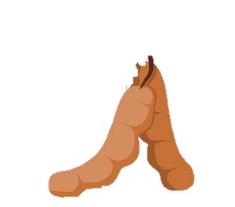
2
Tính rồi tìm lá của mỗi loại quả.( Làm việc nhóm đôi , thời gian 5 phút)
26
49 + 8
70
19 + 7
57
89 + 3
92
69 + 1
Notes:
Ấn chuột vào phép tính để nối đến đáp án đúng

Slide 7
Làm việc nhóm đôi rồi làm vào vở ( 6 phút)
Bài giải
Số vỏ ốc trên bàn có tất cả là:
18 + 5 = 23 (vỏ ốc)
Đáp số: 23 vỏ ốc

Slide 8
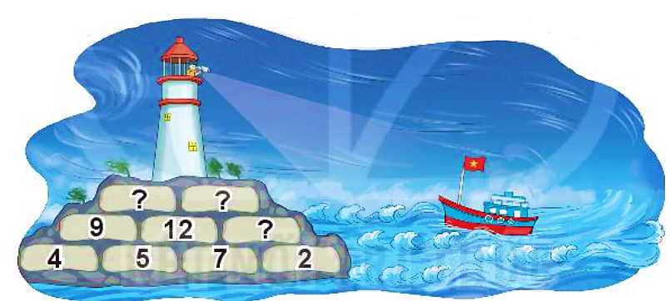
Thứ năm ngày 14 tháng 11 năm 2024
Toán: PHÉP CỘNG (có nhớ) SỐ CÓ HAI CHỮ SỐ VỚI SỐ CÓ MỘT CHỮ SỐ ( Tiết 2)
4
Điền số vào ?
4 + 5 = 9
5 + 7 = 12
Số ở trên bằng tổng của hai số ở dưới.
21
21
9

Slide 9
Thứ năm ngày 14 tháng 11 năm 2024
Toán: PHÉP CỘNG ( có nhớ) SỐ CÓ HAI CHỮ SỐ VỚI SỐ CÓ MỘT CHỮ SỐ (TIẾT 2)
Trò chơi: AI NHANH HƠN
42 + 8 = ?
A. 88
B. 48
C
C. 50
D. 40

Slide 10
Thứ năm ngày 14 tháng 11 năm 2024
Toán: PHÉP CỘNG ( có nhớ) SỐ CÓ HAI CHỮ SỐ VỚI SỐ CÓ MỘT CHỮ SỐ ( TIẾT 2)
Trò chơi: Đổi mặt
29 + 6 = ?
B
A. 25
B. 35
C. 89
D. 62

Slide 11
Thứ năm ngày 14 tháng 11 năm 2024
Toán: PHÉP CỘNG ( có nhớ) SỐ CÓ HAI CHỮ SỐ VỚI SỐ CÓ MỘT CHỮ SỐ ( TIẾT 2)
* Khi thực hiện phép cộng( có nhớ) số có hai chữ số với số có một chữ số:
Bước 1: Đặt tính theo cột dọc sao cho các số trong cùng một hàng thẳng cột với nhau. Số đơn vị thẳng cột với số đơn vị.
Bước 2: Cộng từ phải sang trái, số đơn vị cộng với số đơn vị.
Lưu ý: Nhớ 1 sang hàng chục, thêm 1 vào chữ số hàng chục rồi viết xuống đặt trước chữ số hàng dơn vị dưới đường gạch ngang ….

